Slide 1
Linux Device Driver Module

Slide 2
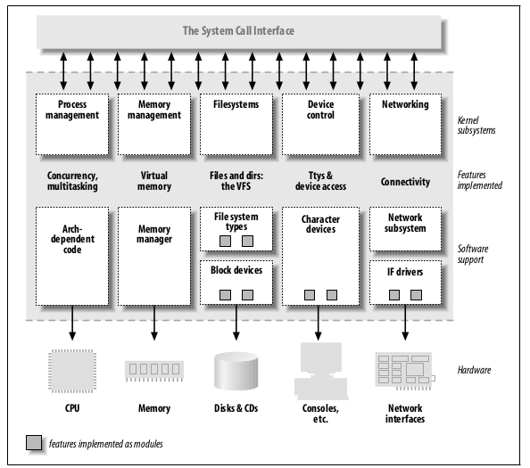

Slide 3
Module
static int __init module_test_init(void)
{
pr_err("%s\n", __func__);
}
module_init(dmatest_init);
static void __exit module_test_exit(void)
{
pr_err("%s\n", __func__);
}
module_exit(dmatest_exit);
MODULE_AUTHOR("Slash Huang <slash.linux.c@gmail.com>");
MODULE_LICENSE("GPL v2");

Slide 4
Make module
Build modules
  #make modules
Set install patch
  export INSTALL_MOD_PATH=../modules
Install module to INSTALL_MOD_PATH
  #make modules_install
Copy modules to rootfile
  cp -a ../modules/lib/modules/3.x.xx.x/ ~/nfs_root/lib/modules/

Slide 5
Install Module
Install module
  *#modprob module_name
  #insmode
Remove moudle
  *#modprob -rmodule_name
  #rmmod

